Slide 1


2024
Y-REPORT

Slide 2






RELATORI
MARCO IAVERNARO
XSOC Manager
ROBERTO CHIODI
Head of Red Team
NICOLAS FASOLO
Head of Incident Response Team
DIEGO MARSON
CSO Digital Security
MATTEO NERI
Head of Cyber Threat Intelligence Team

Slide 3
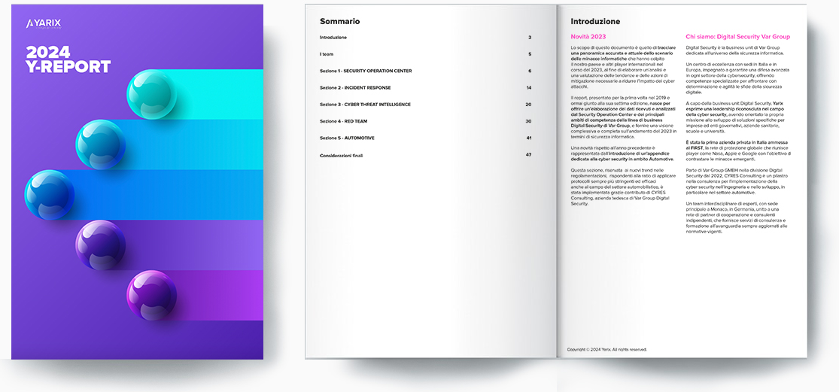


Introduzione al report
Il report offre uno studio dei dati ricevuti e analizzati da parte di Yarix durante il 2023, considerato come periodo di riferimento.
Le informazioni provengono da un panel specifico di aziende monitorate dal Security Operation Center e corrispondono alla base clienti di Yarix, che comprende una vasta gamma di settori dell’economia nazionale.
Vengono inoltre inclusi i dati relativi alla gestione di incidenti informatici di aziende che non erano precedentemente clienti.
Il report è strutturato in quattro sezioni e un’appendice, ognuna dedicata all’analisi e alla valutazione dei dati raccolti ed elaborati da parte del team di riferimento.

Slide 4





CYBER SECURITY TEAMS
YIR
YRT
YCSOC
YCTI
AUTOMOTIVE

Slide 5
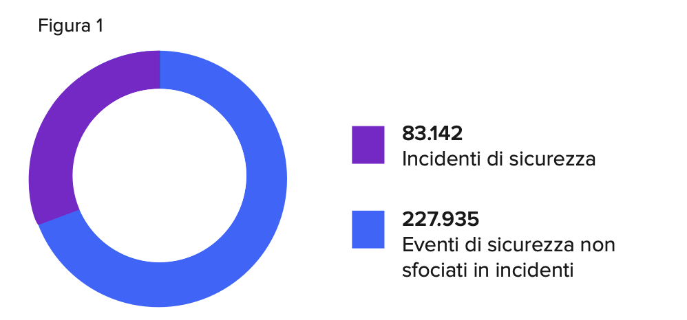
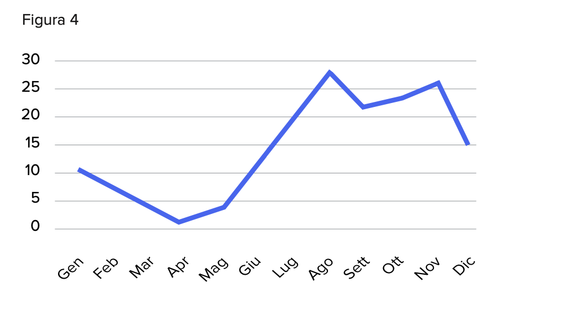
soc
Security Operation Center
Eventi totali analizzati
Distribuzione eventi critici 2023
311.077
eventi totali
+300%
eventi critici rispetto al 2022
+78%
rispetto al 2022

Slide 6
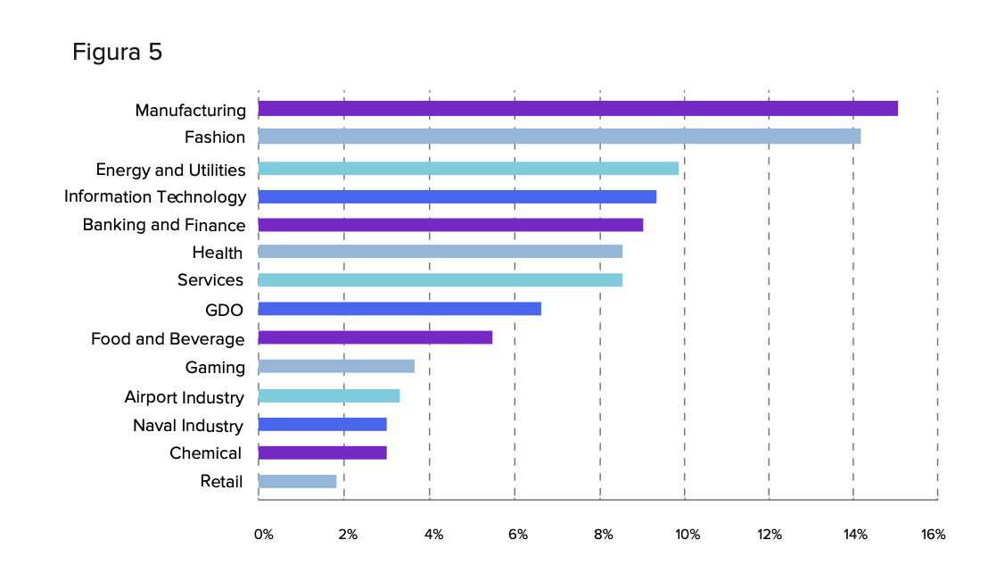
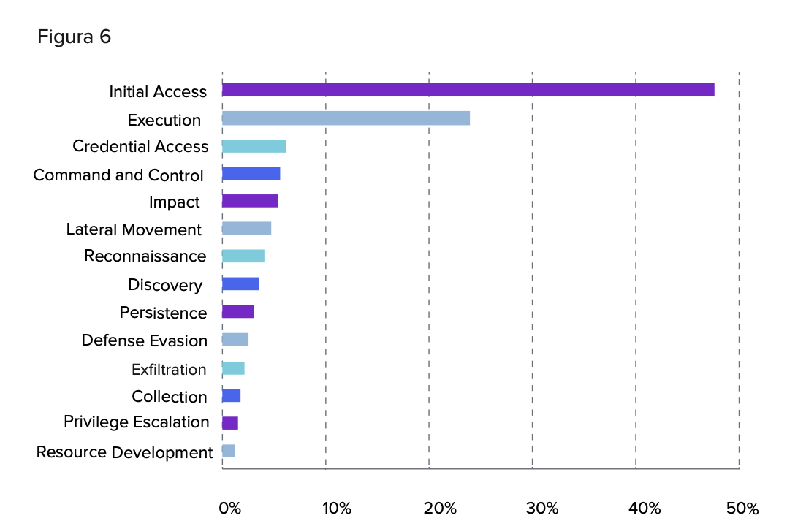
soc
Security Operation Center
Eventi di sicurezza per settore industriale 2023
Tattiche Enterprise Mitre ATT&CK 2023

Slide 7

80%
95%
60%
degli attacchi gestiti grazie all’IA
Svolgimento del 95% delle attività ripetitive nell’analisi degli eventi di sicurezza
Riduzione dell’effort medio del 60% con picchi fino all’80%
Notes:
Aggiungere logo Egyda al posto del titolo

Slide 8
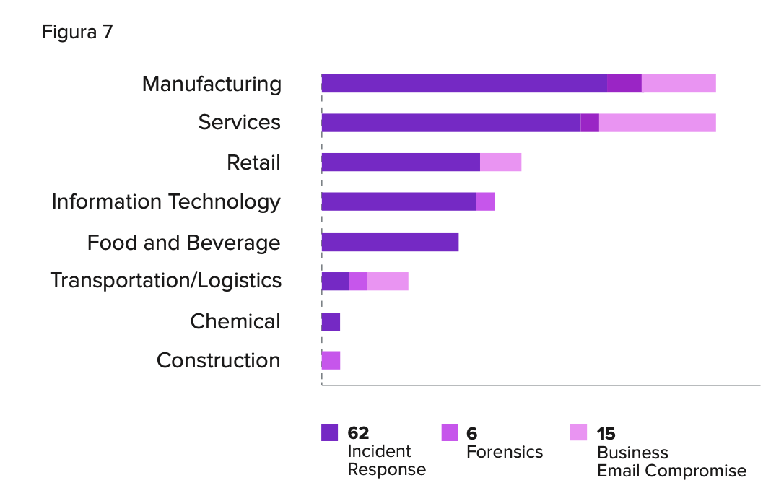
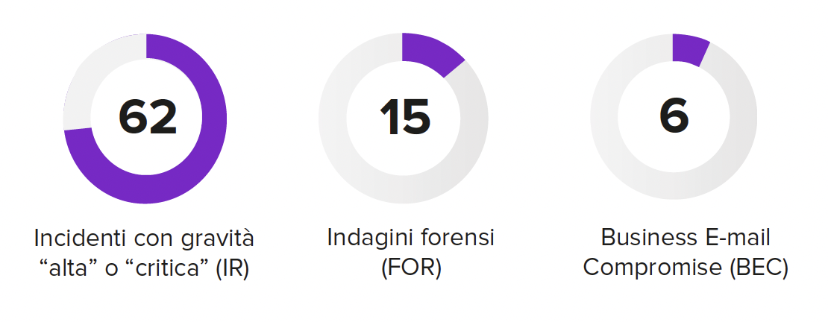
INCIDENT RESPONSE
Nel corso del 2023 il Team YIR ha gestito complessivamente 83 casi, di cui:
Analisi per settore industriale

Slide 9
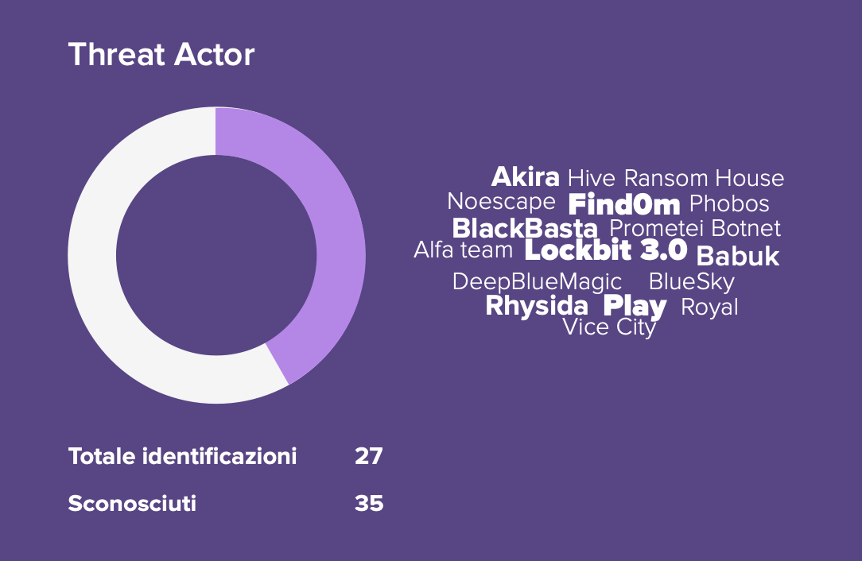
INCIDENT RESPONSE

Slide 10
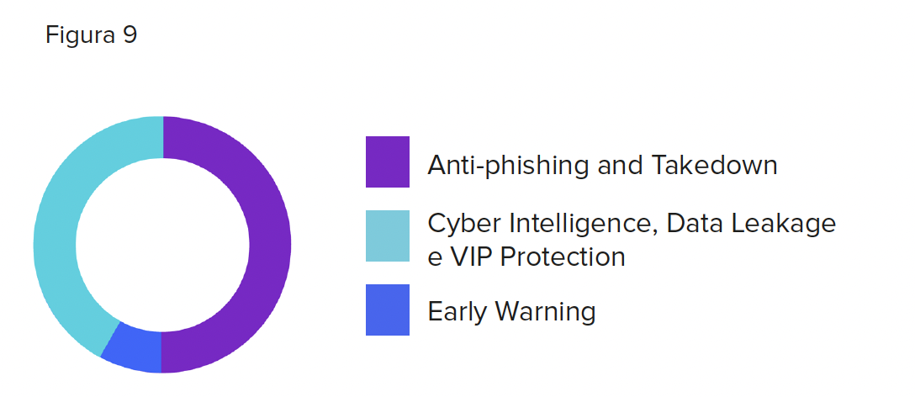
CYBER THREAT INTELLIGENCE
Nel 2023, il team YCTI ha riportato un totale di 2.571 eventi significativi, di cui:
• 1.093 eventi di Cyber Intelligence, Data Leakage e VIP Protection;
• 189 eventi di Early Warning;
• 1.289 eventi di Anti-Phishing e conseguenti attività di contrasto.
Overview dati YCTI 2023

Slide 11
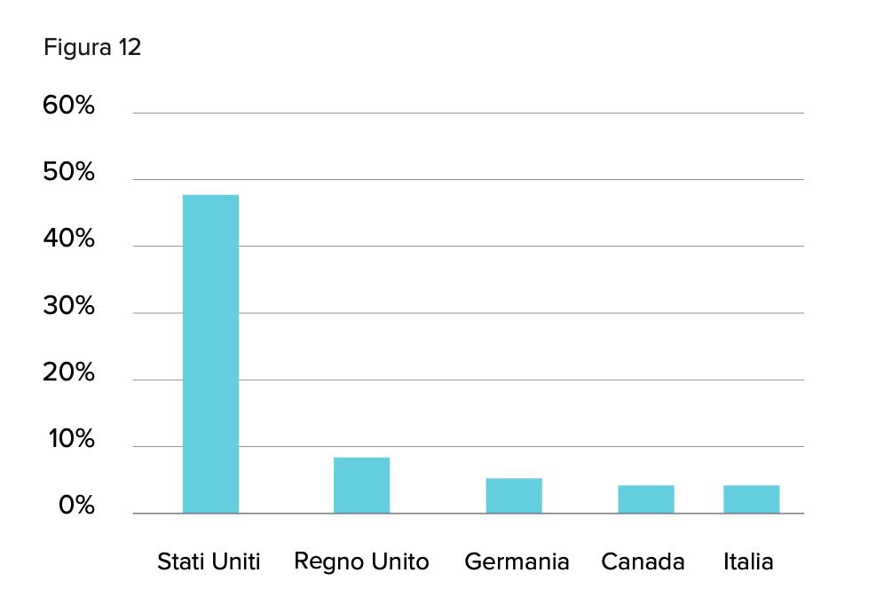
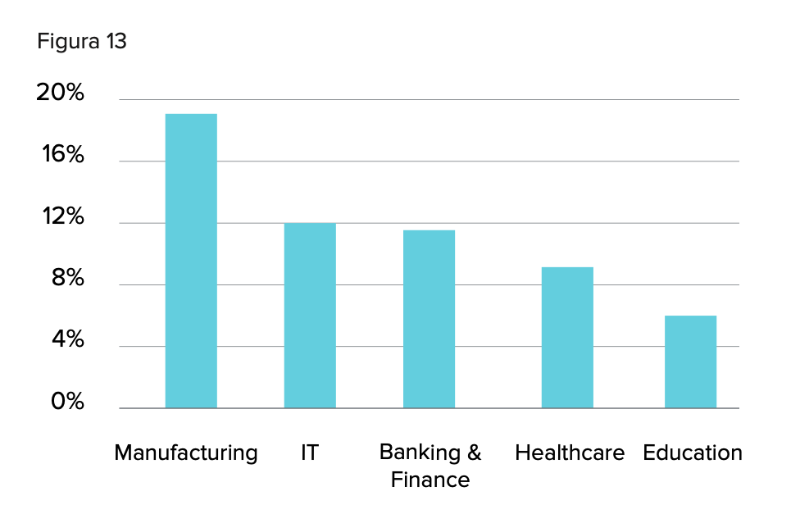
CYBER THREAT INTELLIGENCE
Top 5 Paesi - Eventi Ransomware 2023
Top 5 Settori - Eventi Ransomware 2023

Slide 12
OPERAZIONE FASHION MIRROR
2023
2024
A inizio 2023 il team YCTI ha condotto un’investigazione che ha portato alla luce un’infrastruttura e una rete di oltre 13 mila shop fraudolenti.
Operazione #fashionmirror
coinvolti oltre 48 brand del fashion con grandi marchi del Made in Italy e internazionali
collaborazione con la Polizia Postale e delle Comunicazioni per le operazioni di contrasto e smantellamento dei domini fraudolenti identificati
Dalle indagini condotte è emerso che il 90% dell’infrastruttura appariva collocata negli USA, Panama e Turchia; analisi più approfondite sulla posizione reale dei server hanno permesso di rilevare delle tracce dell’infrastruttura criminale anche in Europa.
L’investigazione #fashionmirror è stata ripresa nel corso del 2024, a partire da un’inchiesta internazionale condotta da Le Monde, Die Zeit e The Guardian.
La nuova indagine ha portato alla luce ulteriori shop fraduolenti, di cui una buona parte già individuati e investigati dal team YCTI durante l’operazione svolta nel 2023.
La divisione di brand abuse del team YCTI ha l’obiettivo
di monitorare e contrastare attivamente siti fraudolenti, studiando e mappando costantemente i Threat Actor che sono dietro a queste operazioni e a queste infrastrutture criminali.

Slide 13
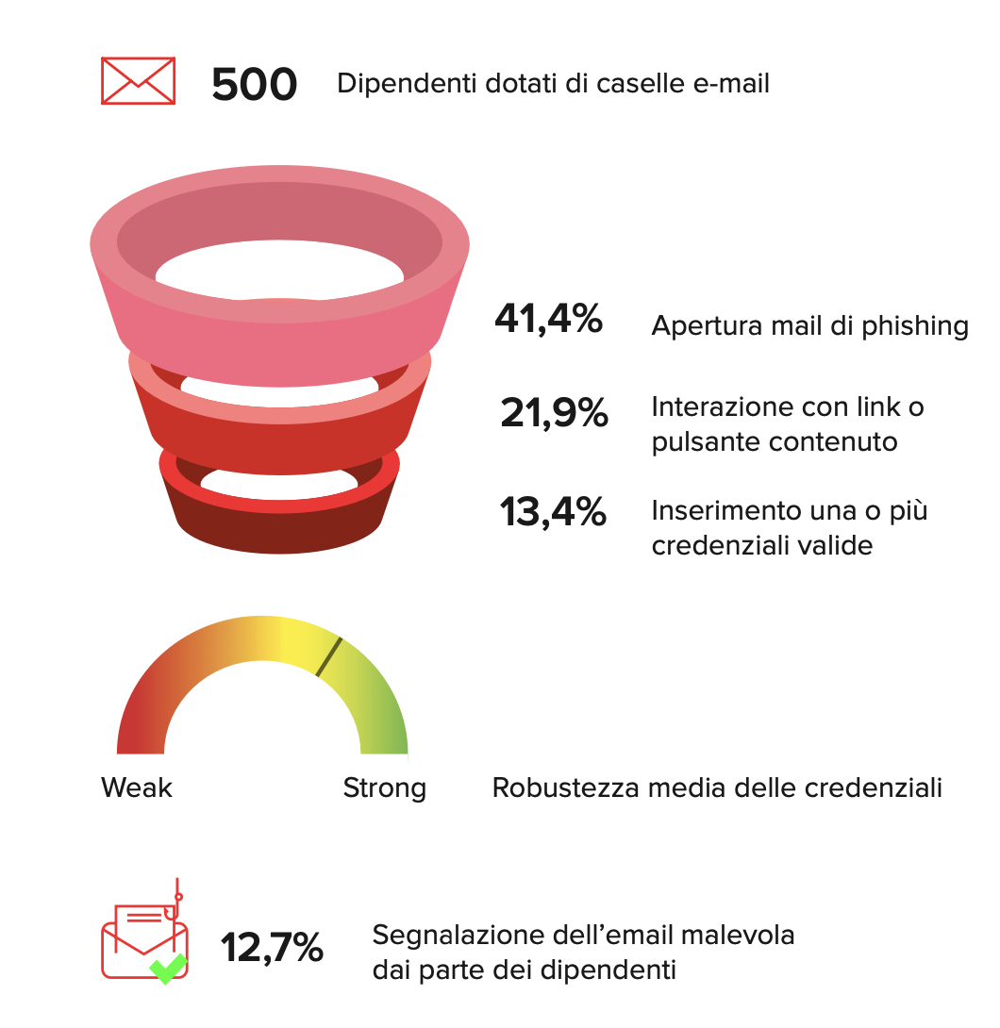
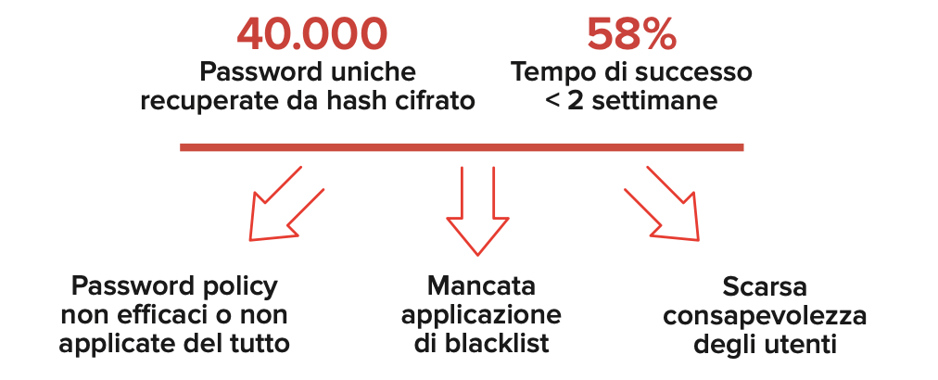
Red team
Profilo dell’azienda media italiana
Attività di cracking

Slide 14
RED TEAM
TOP 10 2023
TOP 10 2024
Sistemi critici fuori supporto
Applicazione approssimativa della Two-Factor Authentication
Scarsa consapevolezza da parte degli utenti
Gestione non conforme di informazioni confidenziali
Active Directory e inadeguata gestione degli account
Copertura parziale da parte dei sistemi di protezione
Inefficienza nei processi difensivi
Password policy inefficaci
Vulnerabilità in sistemi critici esposti
Segregazione logica mal applicata
Active Directory e inadeguata gestione degli account
Copertura parziale o inefficiente da parte dei sistemi di protezione
Bad practice a livello sviluppo applicativo da parte del fornitore – NEW
Gestione non conforme di informazioni confidenziali
VPN mal configurate – REVIEW
Inefficienze nei processi di detection – REVIEW
Ricostruzioni dell’evento di sicurezza incomplete o non accurate – REVIEW
Password policy inefficaci
Scarso controllo della superficie di attacco pubblica – REVIEW
Applicazione incompleta della Two-Factor Authentication

Slide 15


AUTOMOTIVE SECURITY
Attacchi hacker massici da remoto mirati contro singoli veicoli o intere flotte di veicoli rappresentano una possibilità concreta se la cyber security del veicolo non è adeguatamente garantita.
L’implementazione della norma UN R155 ha conseguenze di vasta portata per i produttori di veicoli e ricambi originali (OEM) e i loro fornitori in tutto il mondo.
OBIETTIVI DI PROTEZIONE
sistema/prodotto
dati (anche di identificazione personale) e flussi informativi
sicurezza fisica
RISCHI OPERATIVI REALI
responsabilità del prodotto
penali / contrattuali
finanziari
reputazionali / commerciali

Slide 16

conclusioni
NUOVE NORMATIVE
COLLABORAZIONE TRA DIVERSI TEAM DI SICUREZZA
Le nuove normative non solo stabiliscono standard più elevati, ma spingono anche le aziende ad essere sempre un passo avanti rispetto ai cyber criminali.
Direttiva sulla resilienza operativa digitale (DORA)
Framework TIBER per la simulazione di attacchi
Regolamentazione UN R155
Direttiva NIS2
SOC + Red Team (Purple Teaming) per una migliore preparazione e risposta agli attacchi
Cyber Threat Intelligence + Red Team per un approccio basato sull’intelligence per le simulazioni di attacco
SOC + Incident Response per rafforzare i playbook di risposta agli incidenti e le valutazioni della maturità dei sistemi di protezione.
INTELLIGENZA ARTIFICIALE
APPROCCIO INTEGRATO E INNOVATIVO
L’introduzione di automazione e progetti di intelligenza artificiale supporta significativamente le attività degli analisti:
accelerando la raccolta e l’analisi dei dati
migliorando la precisione nel rilevare minacce e nel generare risposte tempestive
Il progetto Egyda ha segnato un punto di svolta nel supporto agli analisti del Security Operation Center, introducendo
hyper-automation, machine learning (ML) e intelligenza artificiale (AI) per migliorare la rilevazione e gestione delle minacce.
L’incremento degli attacchi informatici di varia natura e complessità testimoniano una realtà in cui nessun settore è immune.
La sicurezza richiede un approccio integrato e innovativo.

Slide 17
2024
Y-REPORT

Slide 18



www.yarix.com

